Slide 1
实验五
多层柜子中的物品类别识别
答辩人：王昊然
指导老师：钱堃
答辩日期：2026/6/18
其他成员：唐一宁、方舟

Slide 2
01
01
数据采集与开放语义识别
02
02
实例分割
03
03
柜层识别
04
04
空位检测与3D定位
05
05
人机交互

Slide 3

数据采集与
开放语义识别

Slide 4

自我介绍01
Mice_hao
昊仔
机械工程学院
简单地介绍一下自己吧
简单地介绍一下自己吧
简单地介绍一下自己吧

Slide 5
自我介绍02
Mice_hao
昊仔
机械工程学院
简单地介绍一下自己吧
简单地介绍一下自己吧
简单地介绍一下自己吧

Slide 6



可能你还会用到这些介绍内容→介绍++✪团队介绍01
课题团队成员
研究中心已经形成了较为成熟的研究团队，旨在打造一个开放、包容、和谐的学术共同体，为国内社会文化地理学添砖加瓦
团队成员1
团队成员2
团队成员3
简单介绍一下ta
简单介绍一下ta
简单介绍一下ta

Slide 7



可能你还会用到这些介绍内容→介绍++✪团队介绍02
课题团队成员
旨在打造一个开放、包容、和谐的学术共同体，为国内社会文化地理学添砖加瓦
团队成员1
团队成员2
团队成员3
团队成员4
简单介绍一下ta
简单介绍一下ta
简单介绍一下ta
简单介绍一下ta

Slide 8
请输入你的章节标题→图示✪01.1✪并列
请输入你的主标题
请输入你的副标题
请输入你的小标题
请输入你的小标题
请输入你的小标题
请输入你的小标题
当您单击设计并选择新的主题时，图片、图表将会更改以匹配新的主题
当您单击设计并选择新的主题时，图片、图表将会更改以匹配新的主题
当您单击设计并选择新的主题时，图片、图表将会更改以匹配新的主题
当您单击设计并选择新的主题时，图片、图表将会更改以匹配新的主题

Slide 9
请输入你的章节标题→图示✪01.2✪并列
请输入你的主标题
请输入你的副标题
请输入你的小标题
请输入你的小标题
请输入你的小标题
请输入你的小标题
当您单击设计并选择新的主题时，图片、图表将会更改以匹配新的主题
当您单击设计并选择新的主题时，图片、图表将会更改以匹配新的主题
当您单击设计并选择新的主题时，图片、图表将会更改以匹配新的主题
当您单击设计并选择新的主题时，图片、图表将会更改以匹配新的主题

Slide 10
请输入你的章节标题→图示✪02✪并列
请输入你的主标题
请输入你的副标题
请输入你的小标题
请输入你的小标题
请输入你的小标题
请输入你的小标题
请输入你的小标题
请输入你的小标题
请输入你的小标题
请输入你的小标题
请输入你的小标题

Slide 11
请输入你的章节标题→图示✪03✪并列
主题和样式也有助于文档保持协调。当应用样式时，您的标题会进行更改以匹配新的主题
主题和样式也有助于文档保持协调。当应用样式时，您的标题会进行更改以匹配新的主题
主题和样式也有助于文档保持协调。当应用样式时，您的标题会进行更改以匹配新的主题
你的小标题
你的小标题
你的小标题

Slide 12
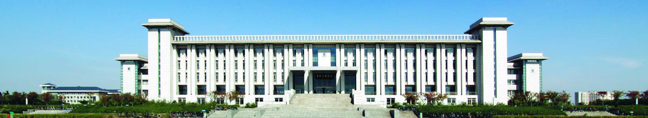
请输入你的章节标题→图示✪04✪并列
请输入你的标题
请输入你的标题
请输入你的标题
当您单击设计并选择新的主题时，图片、图表或图形将会更改以匹配新的主题
当您单击设计并选择新的主题时，图片、图表或图形将会更改以匹配新的主题
当您单击设计并选择新的主题时，图片、图表或图形将会更改以匹配新的主题

Slide 13

实例分割

Slide 14

请输入你的章节标题→图示✪05✪论文结构
请输入你的主标题
请输入你的小标题
请输入你的副标题
当您单击设计并选择新的主题时，图片、图表或图形将会更改以匹配新的主题
请输入你的小标题
当您单击设计并选择新的主题时，图片、图表或图形将会更改以匹配新的主题
请输入你的小标题
当您单击设计并选择新的主题时，图片、图表或图形将会更改以匹配新的主题
请输入你的小标题
当您单击设计并选择新的主题时，图片、图表或图形将会更改以匹配新的主题

Slide 15

柜层分割
Research Methods And Processes

Slide 16
请输入你的章节标题→图示✪06✪流程&时间轴
请输入你的主标题
请输入你的副标题
请输入你的小标题
请输入你的小标题
请输入你的小标题
当您单击设计并选择新的主题时，图片、图表或图形将会更改以匹配新的主题
当您单击设计并选择新的主题时，图片、图表或图形将会更改以匹配新的主题
当您单击设计并选择新的主题时，图片、图表或图形将会更改以匹配新的主题

Slide 17
请输入你的章节标题→图示✪07✪流程&时间轴
请输入你的主标题
请输入你的副标题
请输入你的小标题
请输入你的小标题
请输入你的小标题
主题和样式也有助于文档保持协调
主题和样式也有助于文档保持协调
主题和样式也有助于文档保持协调

Slide 18
请输入你的章节标题→图示✪08✪流程&时间轴
请输入你的主标题
请输入你的副标题
请输入你的小标题
请输入你的小标题
主题和样式也有助于文档保持协调
主题和样式也有助于文档保持协调
请输入你的小标题
请输入你的小标题
主题和样式也有助于文档保持协调
主题和样式也有助于文档保持协调
请输入你的小标题
主题和样式也有助于文档保持协调

Slide 19
请输入你的章节标题→图示✪09✪流程&时间轴
请输入你的主标题
请输入你的副标题
请输入你的小标题
请输入你的小标题
主题和样式也有助于文档保持协调
主题和样式也有助于文档保持协调
请输入你的小标题
主题和样式也有助于文档保持协调

Slide 20
请输入你的章节标题→图示✪10✪流程&时间轴
1
3
5
请输入你的小标题
请输入你的小标题
请输入你的小标题
主题和样式也有助于文档保持协调
主题和样式也有助于文档保持协调
主题和样式也有助于文档保持协调
2
4
6
请输入你的小标题
请输入你的小标题
请输入你的小标题
主题和样式也有助于文档保持协调
主题和样式也有助于文档保持协调
主题和样式也有助于文档保持协调

Slide 21

请输入你的章节标题→图示✪11✪流程&时间轴
主题和样式
有助于文档协调
主题和样式
有助于文档协调
主题和样式
有助于文档协调
主题和样式
有助于文档协调
请输入你的小标题
请输入你的小标题
主题和样式也有助于文档保持协调。当您单击设计并选择新的主题时，图片、图表将会更改以匹配新的主题。当应用样式时，您的标题会进行更改以匹配新的主题
主题和样式也有助于文档保持协调。当您单击设计并选择新的主题时，图片、图表将会更改以匹配新的主题。当应用样式时，您的标题会进行更改以匹配新的主题

Slide 22
请输入你的章节标题→图示✪12.1✪流程&时间轴
请输入你的小标题
当您单击设计并选择新的主题时，图片、图表或图形将会更改以匹配新的主题
请输入你的小标题
当您单击设计并选择新的主题时，图片、图表或图形将会更改以匹配新的主题
请输入你的小标题
当您单击设计并选择新的主题时，图片、图表或图形将会更改以匹配新的主题

Slide 23
请输入你的章节标题→图示✪12.2✪流程&时间轴
请输入你的小标题
当您单击设计并选择新的主题时，图片、图表或图形将会更改以匹配新的主题
请输入你的小标题
当您单击设计并选择新的主题时，图片、图表或图形将会更改以匹配新的主题
请输入你的小标题
当您单击设计并选择新的主题时，图片、图表或图形将会更改以匹配新的主题

Slide 24

请输入你的章节标题→图示✪12.3✪流程&时间轴
请输入你的小标题
当您单击设计并选择新的主题时，图片、图表或图形将会更改以匹配新的主题
请输入你的小标题
当您单击设计并选择新的主题时，图片、图表或图形将会更改以匹配新的主题
请输入你的小标题
当您单击设计并选择新的主题时，图片、图表或图形将会更改以匹配新的主题

Slide 25
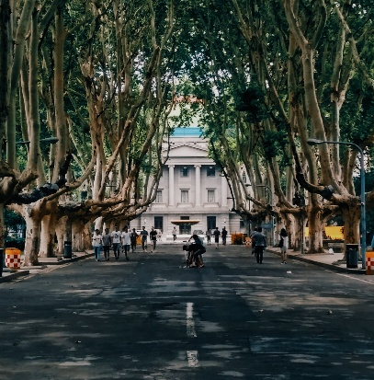
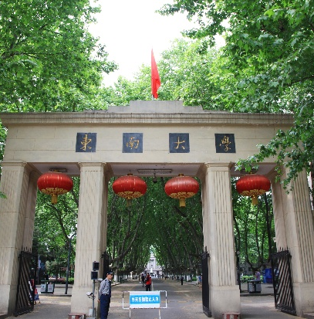
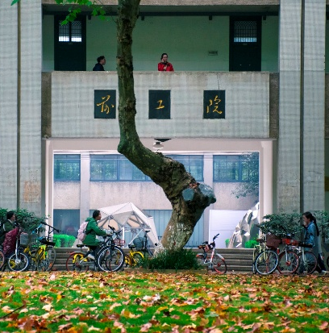
请输入你的章节标题→图示✪13✪图文并列
请输入你的标题
请输入你的标题
请输入你的标题
当您单击设计并选择新的主题时，图片、图表将会更改以匹配新的主题
当您单击设计并选择新的主题时，图片、图表将会更改以匹配新的主题
当您单击设计并选择新的主题时，图片、图表将会更改以匹配新的主题

Slide 26


请输入你的章节标题→图示✪14✪图文并列
请输入你的标题
主题和样式也有助于文档保持协调。当您单击设计并选择新的主题时，图片、图表或图形将会更改以匹配新的主题
请输入你的标题
主题和样式也有助于文档保持协调。当您单击设计并选择新的主题时，图片、图表或图形将会更改以匹配新的主题

Slide 27

请输入你的章节标题→图示✪15✪图文并列
主题和样式也有助于文档保持协调。当您单击设计并选择新的主题时，图片、图表或 SmartArt 图形将会更改以匹配新的主题。当应用样式时，您的标题会进行更改以匹配新的主题
请输入你的标题
请输入你的标题
当您单击设计并选择新的主题时，图片、图表将会
当您单击设计并选择新的主题时，图片、图表将会
请输入你的标题
请输入你的标题
当您单击设计并选择新的主题时，图片、图表将会
当您单击设计并选择新的主题时，图片、图表将会

Slide 28

请输入你的章节标题→图示✪16✪图文并列
请输入你的标题
1
当您单击设计并选择新的主题时，图片、图表将会更改以匹配新的主题
2
当您单击设计并选择新的主题时，图片、图表将会更改以匹配新的主题
3
当您单击设计并选择新的主题时，图片、图表将会更改以匹配新的主题

Slide 29
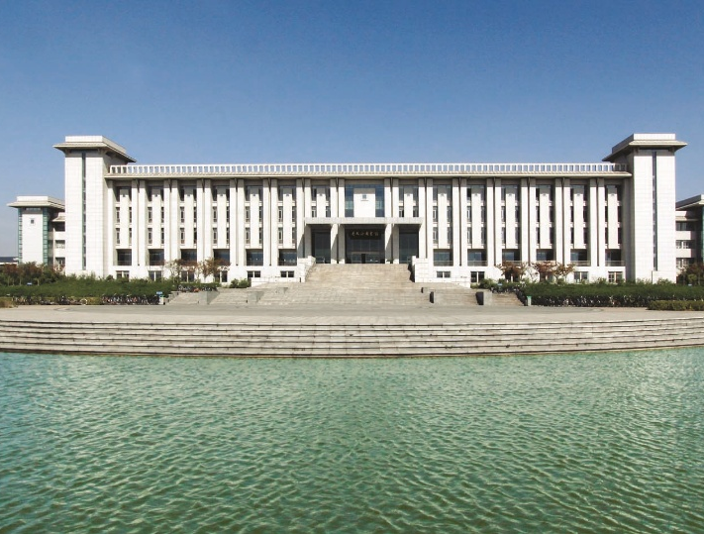

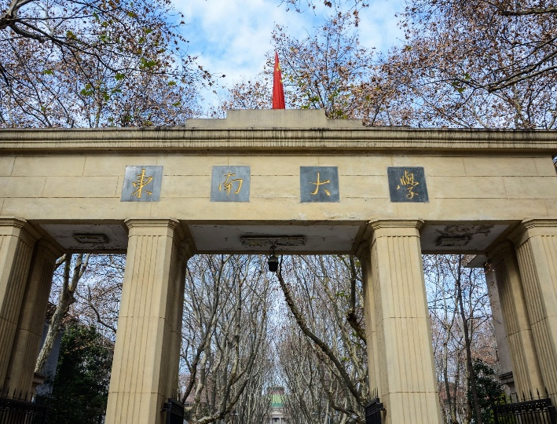

请输入你的章节标题→图示✪17✪图文并列
请输入你的标题
1
当您单击设计并选择新的主题时，图片、图表将会更改以匹配新的主题
2
当您单击设计并选择新的主题时，图片、图表将会更改以匹配新的主题
3
当您单击设计并选择新的主题时，图片、图表将会更改以匹配新的主题

Slide 30
请输入你的章节标题→图示✪18✪层次关系
请输入你的小标题
请输入你的小标题
当您单击设计并选择新的主题时，图片、图表或图形将会更改以匹配新的主题
当您单击设计并选择新的主题时，图片、图表或图形将会更改以匹配新的主题
请输入你的小标题
主题和样式也有助于文档保持协调

Slide 31

空位检测与3D定位
Research Analysis And Results

Slide 32
空位检测
输入：Shelf 层区域 + 已知物体框 + 未知障碍框
物体/障碍框安全膨胀
投影到当前层的横向占用列
扫描连续空闲列
结合物理尺寸阈值筛选空位

Slide 33


空位检测
请输入你的小标题
主题和样式也有助于文档保持协调。当应用样式时，您的标题会进行更改以匹配新的主题
请输入你的小标题
请输入你的小标题
当您单击设计并选择新的主题时，图片、图表或图形将会更改以匹配新的主题
当您单击设计并选择新的主题时，图片、图表或图形将会更改以匹配新的主题
请输入你的主标题
请输入你的副标题

Slide 34


请输入你的章节标题→图示✪20✪层次关系
请输入你的标题
请输入你的小标题
请输入你的小标题
请输入你的小标题
图片、图表或图形将会更改以匹配新的主题
图片、图表或图形将会更改以匹配新的主题
图片、图表或图形将会更改以匹配新的主题

Slide 35
请输入你的章节标题→图示✪22✪层次关系
请输入你的小标题
当您单击设计并选择新的主题时，图片、图表或图形将会更改以匹配新的主题
请输入你的标题
请输入你的小标题
当您单击设计并选择新的主题时，图片或图形将会更改以匹配新的主题
当您单击设计并选择新的主题时，图片、图表或图形将会更改以匹配新的主题
请输入你的小标题
当您单击设计并选择新的主题时，图片、图表或图形将会更改以匹配新的主题

Slide 36

人机交互
Main Conclusions

Slide 37
请输入你的章节标题→图示✪23✪条形图
请输入你的主标题
请输入你的副标题

Slide 38
请输入你的章节标题→图示✪24✪柱状图
请输入你的主标题
请输入你的副标题
请输入你的小标题
主题和样式也有助于文档保持协调。当应用样式时，您的标题会进行更改以匹配新的主题

Slide 39
请输入你的章节标题→图示✪25.1✪柱状图
请输入你的标题
主题和样式也有助于文档保持协调。当您单击设计并选择新的主题时，图片、图表或 SmartArt 图形将会更改以匹配新的主题。当应用样式时，您的标题会进行更改以匹配新的主题

Slide 40
请输入你的章节标题→图示✪25.2✪柱状图
请输入你的标题
主题和样式也有助于文档保持协调。当您单击设计并选择新的主题时，图片、图表或 SmartArt 图形将会更改以匹配新的主题。当应用样式时，您的标题会进行更改以匹配新的主题

Slide 41
请输入你的章节标题→图示✪26✪饼图
30
80
50
%
%
%
百分比
百分比
百分比
请输入你的小标题
请输入你的小标题
请输入你的小标题
当您单击设计并选择新的主题时，图片、图表或图形将会更改以匹配新的主题
当您单击设计并选择新的主题时，图片、图表或图形将会更改以匹配新的主题
当您单击设计并选择新的主题时，图片、图表或图形将会更改以匹配新的主题

Slide 42
请输入你的章节标题→图示✪27✪饼图
请输入你的小标题
请输入你的小标题
当您单击设计并选择新的主题时，图片、图表或图形将会更改以匹配新的主题
当您单击设计并选择新的主题时，图片、图表或图形将会更改以匹配新的主题

Slide 43
请输入你的章节标题→图示✪28✪环形图
70
请输入你的小标题
%
当您单击并选择新的主题时，图片将会更改以匹配新的主题
60
请输入你的小标题
%
当您单击并选择新的主题时，图片将会更改以匹配新的主题
40
请输入你的小标题
%
当您单击并选择新的主题时，图片将会更改以匹配新的主题

Slide 44
请输入你的章节标题→图示✪29✪折/曲线图
请输入你的小标题
当您单击设计并选择新的主题时，图片、图表或图形将会更改以匹配新的主题
请输入你的小标题
当您单击设计并选择新的主题时，图片、图表或图形将会更改以匹配新的主题

Slide 45
请输入你的章节标题→图示✪30✪表格
请输入你的主标题
请输入你的副标题
实验对象 | 变量 1 | 变量 2 | 变量 3 | 变量 4
对象 1 | 合格 | 合格 | 合格 | 合格
对象 2 | 合格 | 合格 | 合格 | 合格
对象 3 | 不合格 | 合格 | 不合格 | 不合格
对象 4 | 合格 | 合格 | 合格 | 合格

Slide 46
请输入你的章节标题→图示✪31✪甘特图
请输入你的主标题
请输入你的副标题
行程内容 | 时间段 1 | 时间段 2 | 时间段 3 | 时间段 4
活动行程 1
活动行程 2
活动行程 3
活动行程 4

Slide 47

参考文献
Relevant Reference

Slide 48
参考文献
［1］吴克坚，于晓红，钱瑞明主编. 设计原理与方法Ⅰ（2）.北京:高等教育出版社,2005
［2］王之栎,王之康主编.机械设计综合课程设计.北京:机械工业出版社,2015
［3］王宪伦，徐俊主编. 机械设计课程设计. 北京:化学工业出版社，2016
［4］龚桂义主编.机械设计课程设计图册.北京:高等教育出版社,2013
［5］顾玉坚，李世兰主编.工程制图基础. 北京:高等教育出版社,2015
［6］机械设计手册编委会编.机械设计手册.北京:机械工业出版社,2005

Slide 49
感谢各位老师的
悉心指导！
Thanks For Your Guidance
答辩人：XXXX
指导老师：XXXX
答辩日期：XXXX/XX/XX

